Slide 1

Курс «Java Enterprise Edition»
Notes:
1

Slide 2

Проектная работа:
«Система бронирования/резервирования»
Денис Сутягин
Notes:
1

Slide 3

Содержание:
Постановка задачи
Архитектура системы
Технологии и средства реализации
Реализованный функционал
Варианты развития системы
Notes:
1

Slide 4
Выбор темы проекта
1. Клиент-банк
2. Система бронирования/резервирования
3. Такси
4. Документооборот
5. Спортивный тотализатор
6. Учет рабочего времени
7. Система тестирования
8. Интернет-магазин
9. Другая тема
Notes:
1

Slide 5
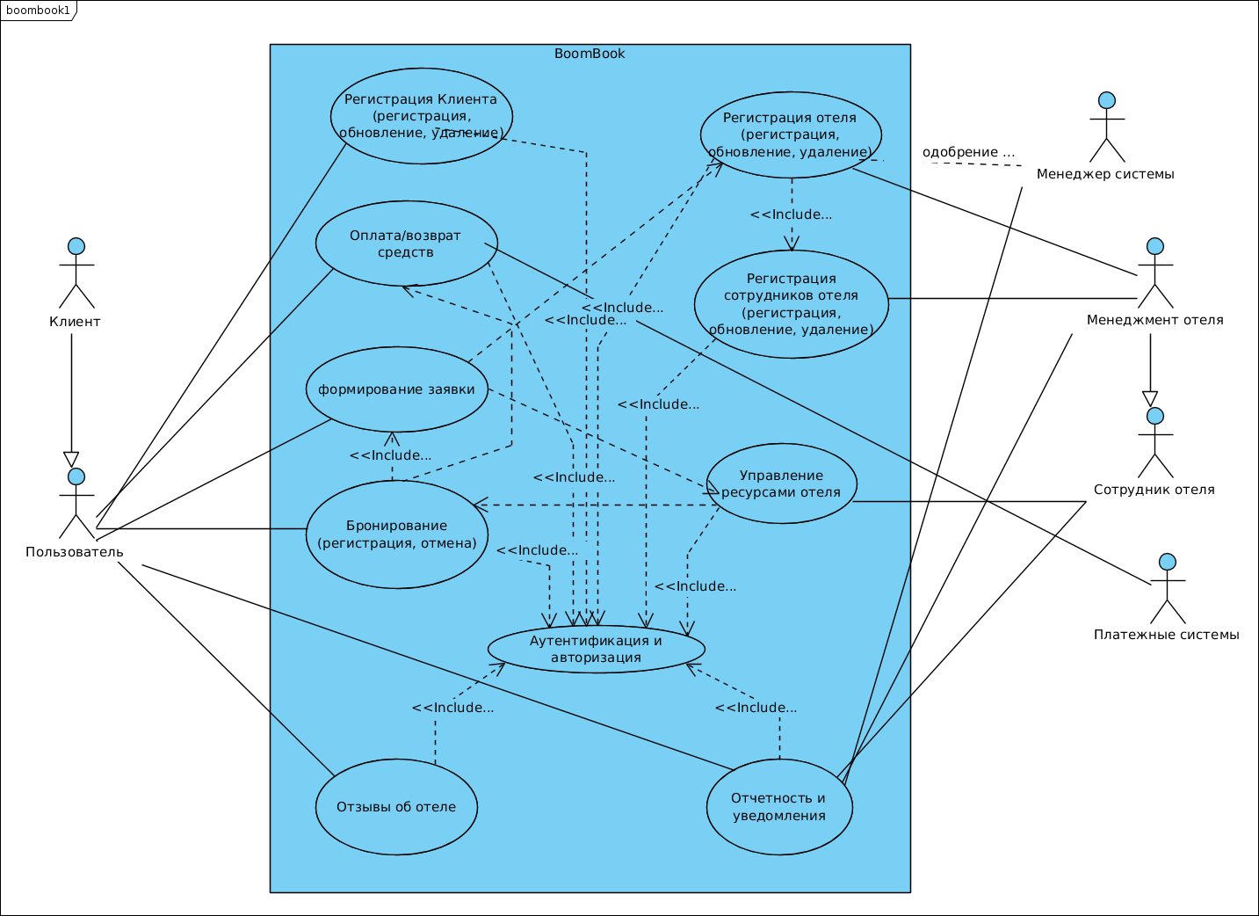
Функциональность
Notes:
1

Slide 6
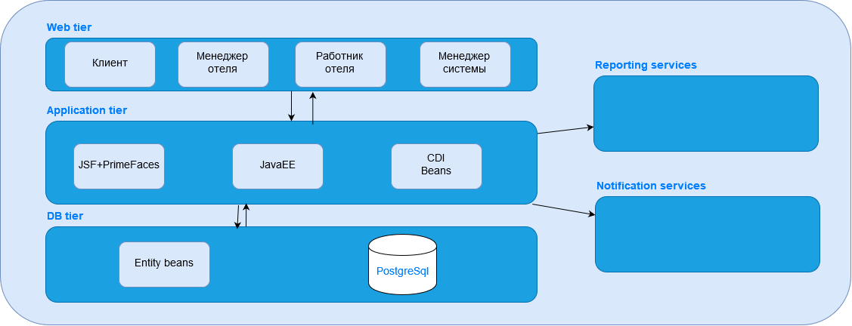
Архитектура приложения
Notes:
1

Slide 7
Технологии и средства реализации
1. Сервер приложений Glassfish/Payara 5
2. DB сервер – PostgreSql 11
3. IDE JetBrains IntelliJ Idea
4. Frontend – JSF/Primefaces
5. Backend – CDI, EJB, Jaas
Notes:
1

Slide 8
Реализованный функционал
1. Заказ клиентом номеров в выбранном отеле
2. Регистрация, аутентификация/авторизация клиента, менеджера отеля, аутентификация/авторизация менеджера системы
3. Кейсы по регистрации отеля менеджером отеля, изменению данных отеля менеджером отеля, подтверждению изменений менеджером системы.
Notes:
<номер>

Slide 9
Развитие системы/нереализованный функционал
1.Рабочее место сотрудника отеля: регистрация сотрудников,
2.Бронирование, подтверждение заказа клиента
3.Управление ресурсами отеля
4.Нотификация клиентов и сотрудников отеля
5.Оплата клиентом заказа
Notes:
<номер>

